Slide 1
Цифровая навигация для особых категорий
Центр опережающей профессиональной подготовки Кузбасса

Slide 2
СРЕДСТВА И СПОСОБЫ РЕАЛИЗАЦИИ ПРАКТИКИ
Реализация конфигуратора программ
(конструктора компетенций)
Оценка, отбор модулей
Цифровые компетенции
Стандарты
Добор кадров
Квалифицированные
кадры для
региональной экономики
Заявка
на
обучение
ЦОПП
МТБ ПОО,
работодателей
Δ-компетенции
Доучивание
Обучение (ДПО, ПО, СПО)

Slide 3
ФУНКЦИИ ЦИФРОВОЙ ПЛАТФОРМЫ
Прием заявок на обучение по
размещенным программам и модулям
Формирования индивидуальных образовательных
траекторий
Прием записей молодежи для прохождения профориентационных мероприятий
Формирование, пополнение и ежедневная актуализация состояния базы данных
Содействие в трудоустройстве. Истории успеха

Slide 4
АДАПТИВНЫЕ ПРОГРАММЫ ДЛЯ МОЛОДЁЖИ
ПРОМЫШЛЕННАЯ РОБОТОТЕХНИКА
ОБЛАЧНЫЕ ТЕХНОЛОГИИ
БРОШЮРОВКА И ПЕРЕПЛЁТНОЕ ДЕЛО
ДИЗАЙН ПЕРСОНАЖЕЙ, АНИМАЦИЯ
ИНФОРМАЦИОННАЯ БЕЗОПАСНОСТЬ
ИНФОРМАЦИОННАЯ БЕЗОПАСНОСТЬ
ВЕБ - РАЗРАБОТКА
ОБУЧЕНИЕ В РАМКАХ ЛЕТНЕЙ ПРОФ СМЕНЫ ПО ПРОГРАММАМ: ВЕБ – ДИЗАЙН И РАЗРАБОТКА, УПРАВЛЕНИЕ БЛА, ХИМИЧЕСКИЙ И ЭКОЛОГИЧЕСКИЙ КОНТРОЛЬ, ЦИФРОВЫЕ РЕСУРСЫ
3 – D МОДЕЛИРОВАНИЕ КОМПЬЮТЕРНЫХ ИГР, ЛАБОАТОРНЫЙ ХИМИЧЕСКИЙ АНАЛИЗ, РАЗРАБОТЧИК ВЕБ И МУЛЬТИМЕДИЙНЫХ ПРИЛОЖЕНИЙ

Slide 5
ЛИЧНЫЕ КАБИНЕТЫ
Работодатели
Профессиональные образовательные организации
Студенты
Резиденты
Школьники

Slide 6
ЦИФРОВЫЕ ВОЗМОЖНОСТИ ПОЛЬЗОВАТЕЛЯ
Подача заявок на обучение
Трудоустройство слушателей
Формирование запроса на обучение
Участие в мероприятиях
Бронирование аудиторий и оборудования
«Единое окно» - Цифровая платформа (https://platform.copp42.ru/ )
для запроса на получение образовательных программ и
их дальнейшего конструирования в режиме реального времени.
Свидетельство о государственной регистрации программы для ЭВМ № 2022611389.

Slide 7
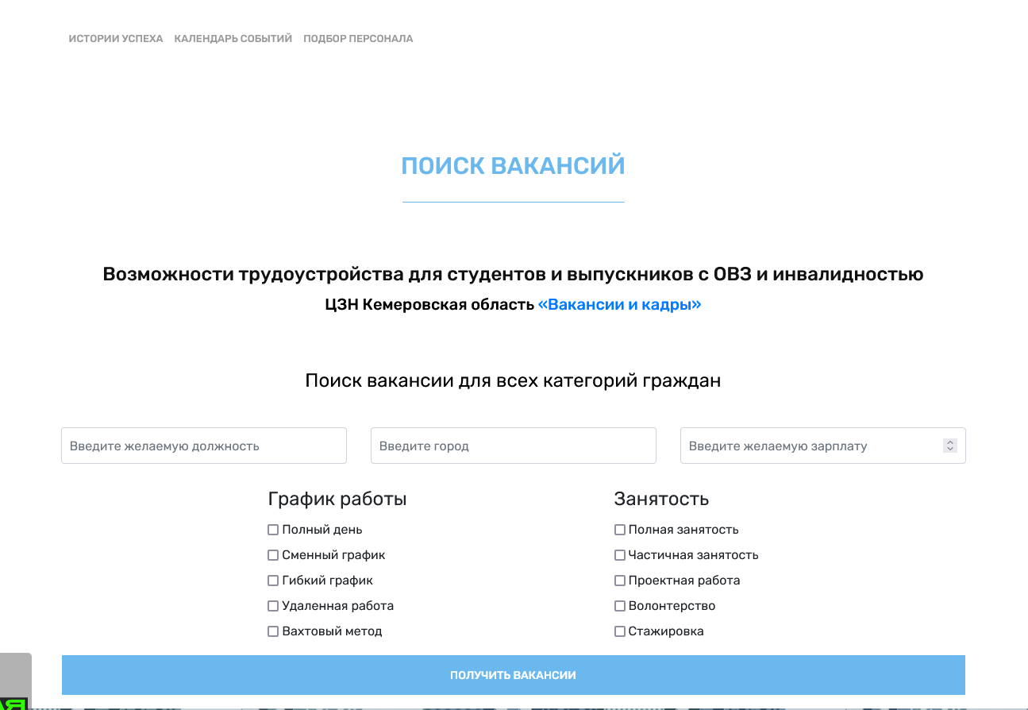
ЦОПП – навигатор по образовательным ресурсам Кемеровской области - Кузбасса,
направленным на профориентацию, профессиональное обучение, подготовку, переподготовку, повышение квалификации и трудоустройство всех категорий граждан, включая лиц с ОВЗ
Основной инструмент – цифровая платформа, содержащая информацию по образовательным ресурсам https://platform.copp42.ru/
Цифровой ресурс интеграции коммуникационно-образовательных и трудовых ресурсов системы среднего профессионального образования

Slide 8
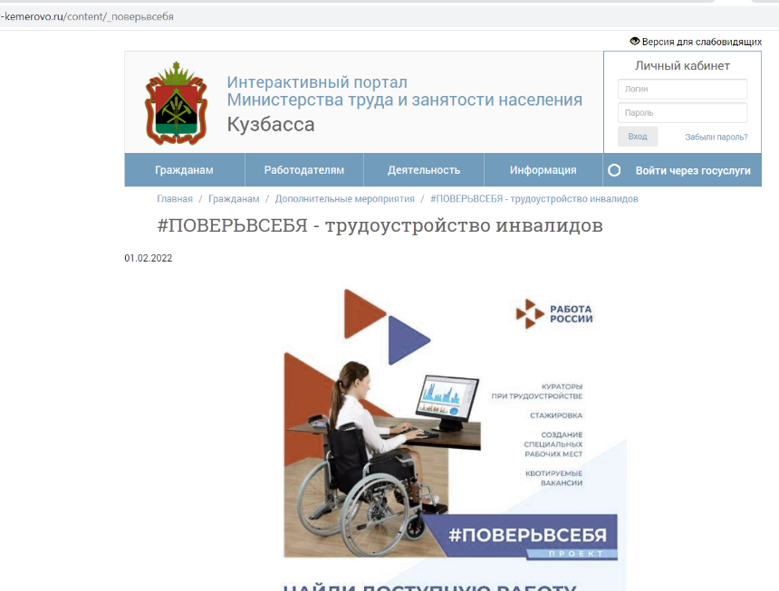
НАПРАВЛЕНИЯ РАБОТЫ ЦОПП
ПОЛУЧЕНИЕ ДОПОЛНИТЕЛЬНОЙ КВАЛИФИКАЦИЯ В ПЕРИОД ОБУЧЕНИЯ В ПОО И ВУЗЕ
РАСПРЕДЕЛЕНИЕ МОЛОДЁЖИ ПО КАТЕГОРИЯМ
ВЕДЕНИЕ РЕЕСТРА МОЛОДЁЖИ ИЗ ЧИСЛА ВЫПУСКНИКОВ, ИМЕЮЩИХ ОГРАНИЧЕНИЯ ПО ЗДОРОВЬЮ
ОПРЕДЕЛЕНИЕ РИСКОВ ПО КАЖДОЙ КАТЕГОРИИ
ОРГАНИЗАЦИЯ ПРОИЗВОДСТВЕННЫХ ПРАКТИК, СТАЖИРОВОК
ОСНОВЫ ПРЕДПРИНИМАТЕЛЬСТВА И САМОЗАНЯТОСТИ
ЦЕЛЕВОЕ ОБУЧЕНИЕ
ОРГАНИЗАЦИЯ ИНКЛЮЗИВНЫХ ВОЛОНТЁРСКИХ ПРАКТИК

Slide 9
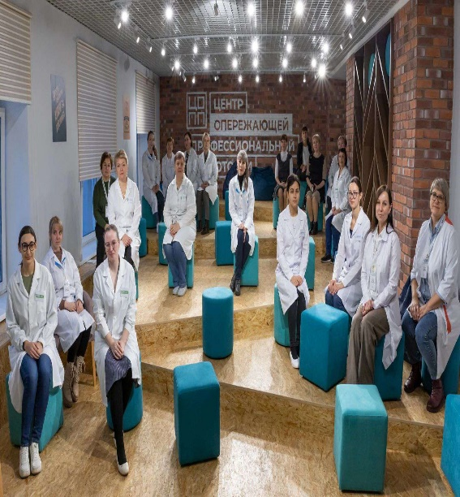
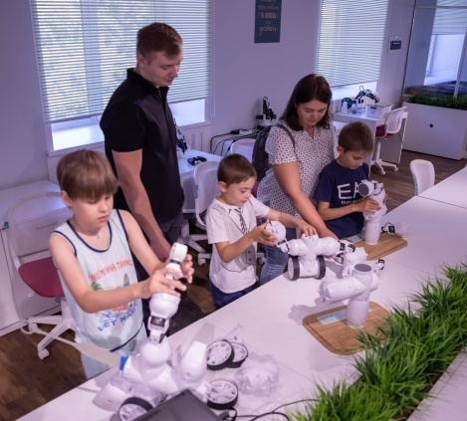
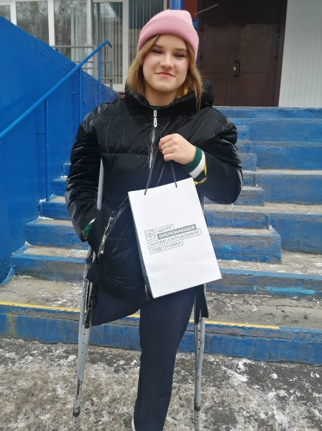
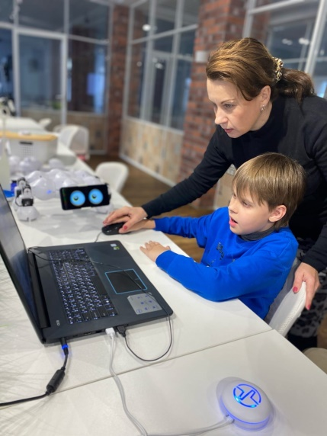
Реализация федеральных проектов (ФП «Содействие занятости», «БвБ», «Повышение уровня обеспеченности инвалидов и детей-инвалидов реабилитационными и абилитационными услугами, а также уровня профессионального развития»)
Реализация региональных проектов в качестве БПОО
Мастер классы «Мир профессий будущего» в рамках проекта «Все дороги ведут в ЦОПП
Сторителлинги, круглые столы, митапы, офлайн и онлайн профориентационные квизы
Ярмарки вакансий, введение должности тьюторов, разработка и введение чат – бота в телеграм
Горячая линия по вопросам профориентации и трудоустройства лиц с инвалидностью и ОВЗ https://copp42.ru/

Slide 10
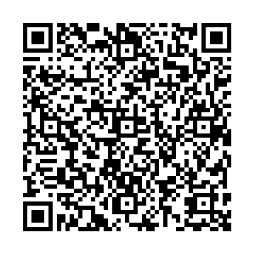
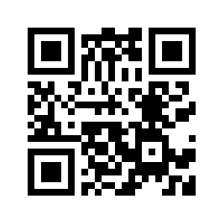
КОНТАКТЫ
Центр опережающей профессиональной подготовки Кузбасса(ЦОПП)
Кемерово, ул. Павленко, д. 1а,
тел. 8 (3842) 57-11-20. https://copp42.ru/
Цифровая платформа https://platform.copp42.ru/
Мы в Вконтакте https://vk.com/copp42kuzbass

